Slide 1

ผลการดำเนินงานคุ้มครองสิทธิ สปสช. เขต 5 ราชบุรี
วาระที่ 3.3
เสนอ.... คณะอนุกรรมการควบคุมฯ วันที่ 24 กุมภาพันธ์ 2565
โดย นางจันทนา พิณทิพย์ นักวิชาการหลักประกันสุขภาพ สปสช.เขต 5 ราชบุรี

Slide 2

กรอบการนำเสนอ
3. สถานการณ์เรื่องร้องเรียน ม.57 59 และแผนการแก้ไขปัญหาเรื่องร้องเรียนฯ
1. การพิจารณาคำร้องกรณีผู้รับบริการได้รับความเสียหาย (มาตรา 41)
2. การพิจารณากรณีผู้ให้บริการได้รับความเสียหาย

Slide 3

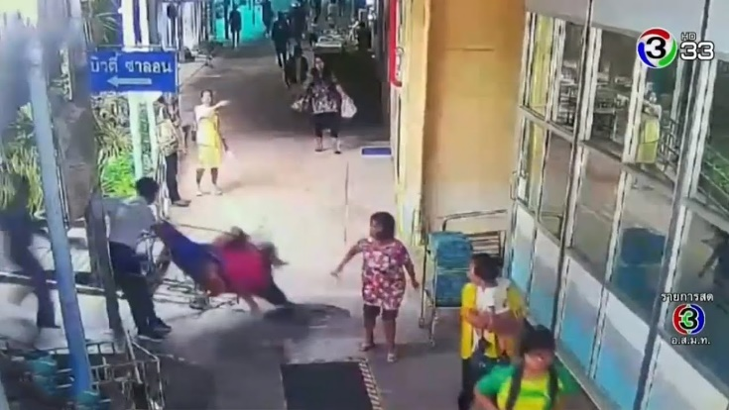
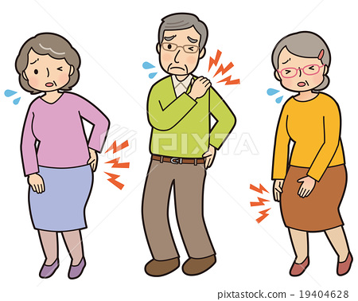
การพิจารณาคำร้องกรณีผู้รับบริการได้รับความเสียหาย
(มาตรา 41)
3

Slide 4
จำนวนคำร้อง มาตรา 41 ปีงบประมาณ 2551 – 2564

Slide 5

จำนวนการยื่นและมติจ่ายเงิน มาตรา 41 จำแนกรายจังหวัด
ข้อมูลปีงบประมาณ 2564
จังหวัด | จำนวน (ราย) | จำนวนเงินที่จ่าย
สมุทรสาคร | 18 | 5,270,000
ราชบุรี | 18 | 4,932,000
กาญจนบุรี | 18 | 3,960,000
เพชรบุรี | 13 | 2,868,000
นครปฐม | 10 | 2,110,000
ประจวบคีรีขันธ์ | 4 | 1,480,000
สุพรรณบุรี | 2 | 270,000
รวม | 83 | 20,890,000
5

Slide 6

มาตรา 41 จำแนกตามความรุนแรง
ข้อมูลปีงบประมาณ 2564
จังหวัด | ความรุนแรง |  |  |  | รวม
 | ไม่จ่าย | 6(3) | 6(2) | 6(1)
กาญจนบุรี | 3 | 6 |  | 9 | 18
ราชบุรี | 1 | 4 | 3 | 10 | 18
สมุทรสาคร | 2 | 1 | 2 | 13 | 18
เพชรบุรี | 1 | 5 | 2 | 5 | 13
นครปฐม | 1 | 3 | 3 | 3 | 10
ประจวบคีรีขันธ์ |  |  |  | 4 | 4
สุพรรณบุรี |  | 1 | 1 |  | 2
รวม | 5 | 7 | 4 | 26 | 83
6

Slide 7

มาตรา 41 จำแนกตามแผนกที่รับบริการ
ข้อมูลปีงบประมาณ 2564 (จำนวนรวม 84 ราย)
7

Slide 8

มาตรา 41 แผนกสูติกรรม ข้อมูลปีงบประมาณ 2564 (จำนวนรวม 42 ราย)
8

Slide 9

จำนวนการยื่นและมติจ่ายเงิน มาตรา 41 จำแนกรายจังหวัด
ข้อมูลปีงบประมาณ 2565 (เดือนตุลาคม2564 – มกราคม 2565)
จังหวัด | จำนวน (ราย) | จำนวนเงินที่จ่าย
ประจวบคีรีขันธ์ | 9 | 2,700,000
ราชบุรี | 7 | 2,390,000
สุพรรณบุรี | 4 | 1,560,000
เพชรบุรี | 6 | 1,240,000
นครปฐม | 7 | 1,036,000
สมุทรสาคร | 2 | 584,000
สมุทรสงคราม | 3 | 150,000
รวม | 38 | 9,660,000
9

Slide 10

มาตรา 41 จำแนกตามแผนกที่รับบริการ (จำนวนรวม 37 ราย)
ข้อมูลปีงบประมาณ 2565 (เดือนตุลาคม2564 – มกราคม 2565)
10

Slide 11
มาตรา 41 จำแนกตามความรุนแรง
ข้อมูลปีงบประมาณ 2565
จังหวัด | ไม่เข้าเกณฑ์ | เสียชีวิต | ทุพพลภาพ | มาก | ปานกลาง | น้อย | รวม
ประจวบคีรีขันธ์ |  | 5 | 1 | 1 | 1 | 1 | 9
ราชบุรี |  | 5 |  | 1 |  | 1 | 7
เพชรบุรี | 2 | 3 |  |  | 1 |  | 6
นครปฐม |  | 2 |  | 2 |  |  | 4
สุพรรณบุรี |  | 4 |  |  |  | 1 | 5
สมุทรสงคราม |  | 0 |  |  |  | 3 | 3
สมุทรสาคร | 1 | 2 |  | 1 |  |  | 3
รวม | 3 | 21 | 1 | 5 | 2 | 6 | 37
11

Slide 12
ข้อสรุป : กรณีผู้รับบริการได้รับความเสียหาย(มาตรา 41)
1. ผู้รับบริการได้รับความเสียหายจำแนกตามแผนกความเสียหาย ปีงบประมาณ 2564 - 2565 สูงสุด 3 ลำดับ สูติกรรม อายุรกรรม และศัลยกรรม ตามลำดับ
2. จังหวัดที่ผู้รับบริการเสียหาย มีความรุนแรงระดับเสียชีวิตหรือทุพลภาพถาวร 6(1) ปีงบประมาณ 2564 ได้แก่ 1. สมุทรสาคร 2. ราชบุรี 3.กาญจนบุรี
ส่วนปีงบประมาณ 2565 ได้แก่ 1. ประจวบคีรีขันธ์ 2.สุพรรณบุรี 3.เพชรบุรี
ส่วนแผนกสูติกรรม จำแนกตามสาเหตุการเสียชีวิต อยู่ในกลุ่มทารกเสียชีวิตจากการคลอด นำข้อมูลไปสู่การแต่งตั้งคณะทำงานสูติกรรม เพื่อป้องกันการเกิดซ้ำ
12

Slide 13

ข้อเสนอ
1. จึงเรียนมาเพื่อโปรดทราบ
2. ใช้ข้อมูลในการประกอบการเยี่ยมติดตามหรือพัฒนาระบบต่อไป
3. ให้คณะทำงานด้านสูติกรรม วิเคราะห์ปัญหา นำไปสู่การพัฒนาป้องกันการเกิดซ้ำ ในระดับเขต
13

Slide 14


การพิจารณา
กรณีผู้ให้บริการ
ได้รับความเสียหาย

Slide 15
จำนวนการยื่นคำร้องกรณีผู้ให้บริการ ปีงบประมาณ 2552-2564

Slide 16
กรณีผู้ให้บริการได้รับความเสียหาย จำแนกตามผลการพิจารณา
ปีงบประมาณ 2561-2564
ปีงบประมาณ | ข้อ 6(1) | ข้อ 6(3) | ยกคำร้อง | รวม
2561 | 0 | 28 | 4 | 32
2562 | 0 | 29 | 14 | 43
2563 | 0 | 32 | 3 | 35
2564 | 1 | 77 | 3 | 81
รวม | 1 | 166 | 24 | 191

Slide 17
ข้อมูลกรณีผู้ให้บริการได้รับความเสียหาย จำแนกรายจังหวัด
ปีงบประมาณ 2561-2564
17

Slide 18
ข้อมูลกรณีผู้ให้บริการได้รับความเสียหาย จำแนกตามประเภทความเสียหาย
ปีงบประมาณ 2561-2564
ความเสียหาย | ปีงบประมาณ |  |  |  | รวม
 | 2561 | 2562 | 2563 | 2564
ติดเชื้อวัณโรค | 17 | 20 | 9 | 18 | 64
ติดเชื้อโควิด-19 |  |  |  | 47 | 47
บาดเจ็บจากการกระทำของผู้ป่วย | 5 | 7 | 6 | 5 | 23
เข็มตำหรือสัมผัสสารคัดหลั่ง | 7 | 2 | 9 | 3 | 21
อุบัติเหตุจราจร | 2 | 3 | 6 | 3 | 14
บาดเจ็บหรือเจ็บป่วยจากการให้บริการ |  | 5 | 3 | 2 | 10
บาดเจ็บจากการปฏิบัติงาน | 1 | 3 | 2 |  | 6
ติดเชื้อสุกอีใส |  |  |  | 3 | 3
บาดเจ็บหลังจากให้บริการ |  | 3 |  |  | 3
รวม | 32 | 43 | 35 | 81 | 191
18

Slide 19
ข้อมูลกรณีผู้ให้บริการที่ได้รับความเสียหายฯ จำแนกตามตำแหน่ง ปีงบประมาณ 2561-2564
อาชีพ | ปีงบประมาณ |  |  |  | รวม
 | 2561 | 2562 | 2563 | 2564
พยาบาล | 15 | 22 | 14 | 37 | 88
ผู้ช่วยเหลือคนไข้ | 10 | 5 | 7 | 13 | 35
แพทย์ | 1 | 5 | 3 | 3 | 12
พนักงานขับรถยนต์ |  | 2 | 3 | 4 | 9
ผู้ช่วยพยาบาล | 1 |  | 2 | 5 | 8
พนักงานและคนงาน | 1 | 4 | 2 |  | 7
อื่น ๆ | 1 |  |  | 6 | 7
เจ้าพนักงาน | 2 | 2 | 1 |  | 5
พนักงานบริการ |  |  |  | 5 | 5
พนักงานเปล |  |  |  | 4 | 4
นักวิชาการ |  | 1 | 2 |  | 3
เภสัชกร |  | 1 | 1 |  | 2
ทันตแพทย์ | 1 | 1 |  |  | 2
นักกายภาพบำบัด |  |  |  | 2 | 2
อสม. |  |  |  | 2 | 2
รวม | 32 | 43 | 35 | 81 | 191
19

Slide 20

จำนวนกรณีผู้ให้บริการที่ได้รับความเสียหาย จำแนกรายหน่วยบริการ
5 อันดับแรก ปีงบประมาณ 2561-2564
หน่วยบริการ | ปี 2561 | ปี 2562 | ปี 2563 | ปี 2564 | รวม | ลำดับ
โรงพยาบาลนครปฐม | 3 | 4 | 7 | 10 | 24 | 1
โรงพยาบาลพระจอมเกล้า | 2 | 4 | 7 | 3 | 16 | 2
โรงพยาบาลไทรโยค | 0 | 2 | 3 | 10 | 15 | 3
โรงพยาบาลบ้านโป่ง | 0 | 0 | 0 | 13 | 13 | 4
โรงพยาบาลเจ้าพระยายมราช | 3 | 6 | 1 | 2 | 12 | 5

Slide 21
การจ่ายเงินช่วยเหลือเบื้องต้นกรณีผู้ให้บริการที่ได้รับความเสียหาย ปีงบประมาณ 2564
จังหวัด | เจ็บป่วยจาก การให้บริการ |  | ติดเชื้อโควิด-19 |  | ติดเชื้อวัณโรค |  | ติดเชื้ออีสุกอีใส |  | ถูกเข็มตำ |  | ถูก ผู้ป่วยกระทำ |  | สัมผัสสารคัดหลั่ง |  | อุบัติเหตุจราจร |  | รวม
 | ราย | จำนวนเงิน | ราย | จำนวน เงิน | ราย | จำนวน เงิน | ราย | จำนวน เงิน | ราย | จำนวนเงิน | ราย | จำนวนเงิน | ราย | จำนวนเงิน | ราย | จำนวนเงิน | ราย | จำนวนเงิน
เพชรบุรี |  |  | 4 | 40,000 | 4 | 122,000 |  |  |  |  |  |  |  |  |  |  | 8 | 162,000
กาญจนบุรี | 2 | 18,000 | 16 | 209,000 | 1 | 25,000 |  |  |  |  |  |  |  |  |  |  | 19 | 252,000
นครปฐม |  |  | 2 | 14,000 | 3 | 37,000 | 3 | 21,000 | 1 | 7,000 | 2 | 8,000 |  |  |  |  | 11 | 87,000
ประจวบคีรีขันธ์ |  |  |  |  | 1 | 5,000 |  |  | 1 | 10,000 | 3 | 6,000 | 1 | - |  |  | 6 | 21,000
ราชบุรี |  |  | 24 | 345,000 |  |  |  |  |  |  |  |  |  |  | 2 | 28,000 | 26 | 373,000
สมุทรสาคร |  |  | 1 | ยกคำร้อง | 5 | 75,000 |  |  |  |  |  |  |  |  |  |  | 6 | 75,000
สุพรรณบุรี |  |  |  |  | 4 | 31,000 |  |  |  |  |  |  |  |  | 1 | 240,000 | 5 | 271,000
รวม | 2 | 18,000 | 47 | 608,000 | 18 | 295,000 | 3 | 21,000 | 2 | 17,000 | 5 | 14,000 | 1 | - | 3 | 268,000 | 81 | 1,241,000
การจ่ายเงินกรณี Covid 19 Min(ต่ำสุด) = 5,000 /Max(สูงสุด) = 23,000 / Mean(ค่าเฉลี่ย)= 13,217 / Mode(ฐานนิยม)=15,000
21

Slide 22
ผลการพิจารณาคำร้องกรณีผู้ให้บริการที่ได้รับความเสียหาย
ปีงบประมาณ 2565 (ตุลาคม 2564 - มกราคม 2565) ติดเชื้อโควิด-19
จังหวัด | วงเงินการจ่ายเงิน |  |  |  |  | ยกคำร้อง | รวม
 | 10,000 บาท | 15,000 บาท | 16,000 บาท | 17,000 บาท | 50,000 บาท
เพชรบุรี | 1 | 1 |  |  |  | 2 | 4
กาญจนบุรี |  | 15 |  |  |  | 1 | 16
นครปฐม | 6 | 20 |  |  |  |  | 26
ประจวบคีรีขันธ์ |  | 2 |  |  |  |  | 2
ราชบุรี | 5 | 14 | 1 |  |  |  | 20
สมุทรสาคร | 22 | 54 | 2 | 1 | 1 | 20 | 100
สุพรรณบุรี |  | 3 |  |  |  |  | 3
รวม | 34 | 109 | 3 | 1 | 1 | 23 | 171

Slide 23

ผลการพิจารณาคำร้องกรณีผู้ให้บริการที่ได้รับความเสียหาย
ปีงบประมาณ 2565 (ตุลาคม 2564 - มกราคม 2565) ติดเชื้อโควิด-19
จังหวัด | จำนวน (ราย) | จำนวนเงิน
สมุทรสาคร | 100 | 1,129,000
นครปฐม | 26 | 360,000
ราชบุรี | 20 | 276,000
กาญจนบุรี | 16 | 225,000
สุพรรณบุรี | 3 | 45,000
ประจวบคีรีขันธ์ | 2 | 30,000
เพชรบุรี | 4 | 25,000
รวม | 171 | 2,090,000

Slide 24

การยื่นคำร้องกรณีผู้ให้บริการที่ได้รับความเสียหาย
5 อันดับแรก ปีงบประมาณ 2565 (ตุลาคม 2564- มกราคม 2565) ติดเชื้อโควิด-19
จำแนกรายหน่วยบริการ
จำแนกตามตำแหน่ง
หน่วยบริการ | จำนวน
รพ.สมุทรสาคร | 82
รพ.ห้วยพลู | 15
รพ.ราชบุรี | 12
รพ.บ้านแพ้ว | 11
รพ.ไทรโยค | 9
ตำแหน่ง | จำนวน (ราย)
พยาบาลวิชาชีพ | 57
ผู้ช่วยเหลือคนไข้ | 20
นายแพทย์ | 15
นักวิชาการสาธารณสุข | 11
พนักงานเปล | 11

Slide 25
บทสรุป : กรณีผู้ให้บริการได้รับความเสียหาย
1. ผู้ให้บริการที่ได้รับความเสียหายจำแนกตามแหน่ง สูงสุด 5 ลำดับแรก ได้แก่ พยาบาล ผู้ช่วยเหลือคนไข้ แพทย์ นักวิชาการสาธารณสุข และพนักงานเปล ตามลำดับ
2. จำแนกตามประเภทความเสียหาย ปีงบประมาณ 2564 ได้รับความเสียหายจาก 1. การติดเชื้อโควิด 19 2. ติดเชื้อวัณโรค 3. ถูกผู้ป่วยกระทำ สำหรับในปี 2565 มีความเสียหายเฉพาะจากการติดเชื้อโควิด-19
25

Slide 26

ข้อเสนอ
1. จึงเรียนมาเพื่อโปรดทราบ
2. ใช้ข้อมูลในการประกอบการเยี่ยมติดตามหรือพัฒนาระบบต่อไป
26

Slide 27


3.1 สถานการณ์เรื่องร้องเรียน ม.57 59
27

Slide 28

ความหมายเรื่องร้องเรียน มาตรา 57 , 59
ตาม พรบ.หลักประกันสุขภาพแห่งชาติ พ.ศ. 2545
มาตรา 57 : หน่วยบริการใดไม่ปฏิบัติตามมาตรฐานการให้บริการสาธารณสุขที่กําหนด
มาตรา 59 : กรณีที่ผู้รับบริการผู้ใด เกิดความเสียหายให้ผู้นั้นมีสิทธิร้องเรียนต่อสํานักงาน
ถูกเรียกเก็บเงิน
ไม่ได้รับบริการตามสิทธิที่กำหนด
ไม่ได้รับความสะดวกตามสมควร
28

Slide 29
การแก้ไขปัญหาเรื่องร้องเรียน ตามมาตรา 57 59
เปรียบเทียบ ปีงบประมาณ 2551-2564
จำนวนเรื่อง
29

Slide 30
การแก้ไขปัญหาเรื่องร้องเรียน ตามมาตรา 57 59
จำแนกรายจังหวัด ปีงบประมาณ 2561 - 2564
จำนวนเรื่อง
30

Slide 31


ความหมาย การตรวจสอบข้อมูลเบื้องต้น
ตรวจสอบเบื้องต้นข้อมูลมีมูลความจริง
คือ หน่วยบริการขาดความรู้ความเข้าใจหรือเข้าใจผิด และอาจตั้งใจหรือไม่ตั้งใจ ที่ละเมิด
ผู้รับบริการจริง เป็นผลให้ผู้รับบริการเสียสิทธิที่พึงได้
ผู้ร้องเข้าใจผิด
คือ ผู้รับบริการยังขาดความรู้ความเข้าใจในด้านสิทธิประโยชน์
ระบบหลักประกันสุขภาพจึงเข้าใจว่าตนเองต้องได้รับสิทธิ
31

Slide 32
สรุปเรื่อง ร้องเรียน (ม.57 ,ม.59) ร้องทุกข์ ในพื้นที่ สปสช.เขต 5 ราชบุรี
จำแนกรายจังหวัด ปีงบประมาณ 2564
จังหวัด | ร้องเรียน มาตรา 57,59 |  |  |  | รวม | ร้องทุกข์ |  |  |  |  |  |  | รวม
 | มาตรฐาน การให้บริการ | ถูกเรียกเก็บเงิน | ไม่ได้รับบริการตามสิทธิที่กำหนด | ไม่ได้รับความสะดวกตามสมควร |  | ลงทะเบียน | ขอความช่วยเหลือ | สิทธิไม่ตรงตามจริง | สถานบริการอื่นปฏิเสธให้สิทธิฉุกเฉิน | ความเสียหายจากวัคซีน | Home/ Community Isolation | อื่นๆ
นครปฐม | 16 | 32 | 14 | 3 | 65 | 6 | 4 | 4 | 10 | 0 | 0 | 0 | 24
สมุทรสาคร | 11 | 20 | 30 | 1 | 62 | 2 | 4 | 2 | 2 | 0 | 0 | 0 | 10
ประจวบคีรีขันธ์ | 7 | 10 | 6 | 2 | 25 | 9 | 37 | 4 | 102 | 2 | 3 | 1 | 158
สุพรรณบุรี | 8 | 5 | 6 | 0 | 19 | 3 | 3 | 0 | 2 | 0 | 0 | 0 | 8
ราชบุรี | 2 | 8 | 3 | 1 | 14 | 26 | 36 | 3 | 27 | 1 | 1 | 0 | 94
กาญจนบุรี | 2 | 9 | 1 | 0 | 12 | 8 | 4 | 2 | 3 | 0 | 0 | 0 | 17
เพชรบุรี | 4 | 2 | 1 | 0 | 7 | 4 | 3 | 2 | 7 | 2 | 0 | 0 | 18
สมุทรสงคราม | 1 | 2 | 1 | 0 | 4 | 5 | 6 | 1 | 12 | 0 | 0 | 0 | 24
รวม | 51 | 88 | 62 | 7 | 208 | 63 | 97 | 18 | 165 | 5 | 4 | 1 | 353
32

Slide 33
การแก้ไขปัญหาเรื่องร้องเรียน ตามมาตรา 57 และ 59 ปีงบประมาณ 2564
จำแนกตามประเด็นรอง (ตุลาคม 2563 –กันยายน 2564)
ประเด็นรอง | ตรวจสอบเบื้องต้น มีมูลความจริง | ผู้ร้องเข้าใจผิด | ไม่ระบุ | รวม
ไม่ได้รับความสะดวกตามสมควร | 23 | 23 | 5 | 51
ไม่ได้รับบริการตามสิทธิที่กำหนด | 32 | 54 | 2 | 88
ถูกเรียกเก็บเงิน | 36 | 22 | 4 | 62
มาตรฐานการให้บริการสาธารณสุข | 1 | 2 | 4 | 7
รวม | 92 | 101 | 15 | 208

Slide 34
การแก้ไขปัญหาเรื่องร้องเรียน ตามมาตรา 57 และ 59 ปีงบประมาณ 2564
จำแนกตามประเด็นรอง รายจังหวัด (ตุลาคม 2563 –กันยายน 2564)
จังหวัด | ตรวจสอบเบื้องต้น มีมูลความจริง | ผู้ร้องเข้าใจผิด | ไม่ระบุ | รวม
นครปฐม | 28 | 28 | 9 | 65
สมุทรสาคร | 32 | 30 |  | 62
ประจวบคีรีขันธ์ | 11 | 11 | 3 | 25
สุพรรณบุรี | 3 | 14 | 2 | 19
ราชบุรี | 5 | 8 | 1 | 14
กาญจนบุรี | 5 | 7 |  | 12
เพชรบุรี | 6 | 1 |  | 7
สมุทรสงคราม | 2 | 2 |  | 4
รวม | 92 | 101 | 15 | 208

Slide 35
การแก้ไขปัญหาเรื่องร้องเรียน ตามมาตรา 57 และ 59 ปีงบประมาณ 2564
จำแนกตามผลการตรวจสอบข้อมูล รายแผนกรับบริการ (ตุลาคม 2563 - กันยายน 2564)

Slide 36
เรื่องร้องเรียน ตามมาตรา 57 59 รายจังหวัด จำแนกตามประเด็นรอง
ปีงบประมาณ 2564 (ตุลาคม 2563 - กันยายน 2564)

Slide 37


การแก้ไขปัญหาเรื่องร้องเรียน
ตามมาตรา 57,59
จำแนกตามผลการตรวจสอบข้อมูล
และประเด็นย่อย
ปีงบประมาณ 2564
ประเด็นรอง | ตรวจสอบเบื้องต้นมีมูลความจริง | ผู้ร้องเข้าใจผิด | ไม่ระบุ | รวม
ไม่ได้รับความสะดวกตามสมควร | 23 | 23 | 5 | 51
ด้านระบบการให้บริการ | 13 | 15 | 1 | 29
พฤติกรรมการให้บริการ | 10 | 8 | 2 | 20
ระบบบริการ |  |  | 2 | 2
ไม่ได้รับบริการตามสิทธิที่กำหนด | 32 | 54 | 2 | 88
ส่งเสริมสุขภาพและป้องกันโรค (PP) | 11 | 14 |  | 25
กรณีรักษาโรคทั่วไป | 7 | 9 |  | 16
กรณีเจ็บป่วยฉุกเฉิน | 1 | 13 |  | 14
กรณีประสบอุบัติเหตุ | 5 | 4 |  | 9
กรณีสิทธิว่าง | 3 | 3 |  | 6
การส่งตัวเพื่อรักษาต่อ | 1 | 3 | 1 | 5
รักษาโรคทั่วไป | 1 | 3 |  | 4
กรณีกองทุนไต | 1 | 2 |  | 3
ลงทะเบียนตามมติ | 1 | 1 |  | 2
กรณีสิทธิผู้พิการ | 1 | 1 |  | 2
ไม่ระบุ |  |  | 1 | 1
กรณีสิทธิเด็กแรกเกิด |  | 1 |  | 1
ถูกเรียกเก็บเงิน | 36 | 22 | 4 | 62
ส่งเสริมสุขภาพและป้องกันโรค (PP) | 25 | 7 |  | 32
กรณีรักษาโรคทั่วไป | 7 | 8 | 2 | 17
กรณีสิทธิผู้พิการ | 1 | 3 |  | 4
กรณีสิทธิว่าง | 1 | 2 |  | 3
กรณีประสบอุบัติเหตุ |  | 1 | 2 | 3
กรณีเจ็บป่วยฉุกเฉิน | 1 | 1 |  | 2
กรณีกองทุนไต | 1 |  |  | 1
มาตรฐานการให้บริการสาธารณสุข | 1 | 2 | 4 | 7
แผนการรักษา | 1 | 2 | 4 | 7
รวม | 92 | 101 | 15 | 208

Slide 39
การแก้ไขปัญหาเรื่องร้องทุกข์ จำแนกตามประเด็นรอง
ข้อมูล เดือนตุลาคม 2564 – มกราคม 2565 ปีงบประมาณ 2565

Slide 40
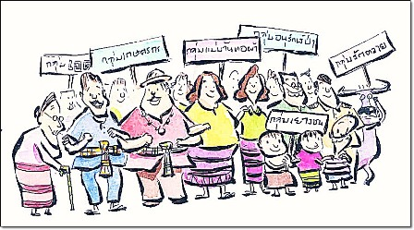
เรื่องร้องเรียน/ร้องทุกข์ จากการบันทึก
ของ หน่วย 50(5)

Slide 41
ช่องทางการับเรื่อง ของหน่วย 50(5) ปีงบประมาณ 2564
ประเด็นหลัก | ไม่ระบุ | รับเรื่องโดยมาด้วยตนเอง | รับเรื่องทาง Facebook/ Social media | รับเรื่องทางโทรศัพท์ | รับเรื่องทางวิทยุ | รับข้อมูลจากแบบสอบถาม | รวม
ไม่ระบุ |  | 3 |  | 3 |  |  | 6
มาตรา 41 |  |  |  | 16 |  |  | 16
การบริการ |  | 2 |  | 9 |  |  | 11
บัตรสนเท่ห์ |  |  |  | 4 |  |  | 4
ประสานส่งต่อ |  |  | 1 | 1 |  |  | 2
ปรึกษา |  | 39 | 3 | 29 |  | 1 | 72
ร้องเรียนมาตรา 57,59 |  |  | 1 | 1 |  |  | 2
ร้องเรียนหน่วยบริการ |  | 3 | 4 | 9 |  |  | 16
ร้องทุกข์ |  | 1 | 3 | 3 |  |  | 7
สอบถามข้อมูล | 4 | 83 | 2 | 128 | 1 | 1 | 220
รวม | 4 | 131 | 14 | 203 | 1 | 2 | 354

Slide 42
จำนวนการบันทึกเรื่องร้องเรียน /ร้องทุกข์ บันทึกโดยหน่วย 50(5) ปีงบประมาณ 2564
จังหวัดที่เกิดเหตุ | ไม่ระบุ | มาตรา 41 | การบริการ | บัตรสนเท่ห์ | ประ สาน ส่งต่อ | ปรึกษา | ร้อง เรียนมาตรา 57,59 | ร้อง เรียนหน่วยบริการ | ร้องทุกข์ | สอบถามข้อมูล | รวม
ประจวบคีรีขันธ์ |  |  |  |  |  | 5 |  | 2 |  | 80 | 87
เพชรบุรี |  |  |  |  |  | 34 |  |  |  | 42 | 76
นครปฐม |  |  |  | 4 |  |  |  | 10 | 2 | 42 | 58
ราชบุรี | 4 |  | 8 |  | 1 | 25 | 1 | 3 | 1 | 15 | 58
สมุทรสาคร |  | 15 | 3 |  | 1 | 5 |  |  | 1 | 33 | 58
สมุทรสงคราม | 1 |  |  |  |  | 2 |  |  | 1 | 7 | 11
กาญจนบุรี | 1 | 1 |  |  |  | 1 |  | 1 |  |  | 4
รวม | 6 | 16 | 11 | 4 | 2 | 72 | 1 | 16 | 5 | 219 | 354

Slide 43
จำนวนการบันทึกเรื่องร้องเรียน /ร้องทุกข์ บันทึกโดยหน่วย 50(5)
ปีงบประมาณ 2565 เดือนตุลาคม 2564 – มกราคม 2565
จังหวัดที่เกิดเหตุ | ยื่นขอรับเงินช่วยเหลือตามมาตรา 41 | ร้องเรียนหน่วยบริการ | ร้องทุกข์ | สอบถามข้อมูล | ไม่บันทึก | รวม
นครปฐม |  | 2 | 2 | 17 |  | 21
ราชบุรี |  |  | 1 | 7 | 11 | 19
สมุทรสาคร | 1 |  |  | 18 |  | 19
ประจวบคีรีขันธ์ | 1 |  |  | 16 |  | 17
สมุทรสงคราม | 4 |  | 4 | 7 | 1 | 16
เพชรบุรี |  |  |  | 14 |  | 14
กาญจนบุรี |  |  |  |  | 2 | 2
รวม | 6 | 2 | 7 | 79 | 14 | 108

Slide 44

จำนวนการบันทึกเรื่องร้องเรียน /ร้องทุกข์ บันทึกโดยหน่วย 50(5)
ปีงบประมาณ 2565 เดือนตุลาคม 2564 – มกราคม 2565
จังหวัดที่เกิดเหตุ | ผู้ร้องเรียนเข้าใจผิด | มีมูลความจริง | ไม่บันทึก | รวม
เพชรบุรี |  |  | 14 | 14
กาญจนบุรี |  |  | 2 | 2
นครปฐม | 1 | 2 | 18 | 21
ประจวบคีรีขันธ์ |  |  | 17 | 17
ราชบุรี |  | 1 | 18 | 19
สมุทรสงคราม |  | 3 | 13 | 16
สมุทรสาคร |  |  | 19 | 19
รวม | 1 | 6 | 101 | 108

Slide 45
บทสรุป
1. สปสช.เขต 5 ราชบุรี ได้มีการวิเคราะห์ข้อมูลเรื่องร้องเรียน มาตรา 57 59 ที่มาจาก 2 ช่องทาง คือ @ สายด่วน 1330 @ จากการบันทึกในโปรแกรม CRM ของศูนย์ 50(5)
2. สปสช.เขต นำข้อมูลไปดำเนินกิจกรรมเพื่อแก้ไขปัญหาในภาพรวม โดยใช้เครือข่ายที่อยู่ในพื้นที่ เช่น สสจ. หน่วยบริการ องค์กรปกครองส่วนท้องถิ่น ศูนย์ภาคประชาชน สื่อมวลชน พระภิกษุ นักศึกษา เยาวชน เป็นต้น
3. ภาคประชาชนควรบันทึกข้อมูลให้ครบถ้วน เพื่อการนำไปใช้ประโยชน์ในการแก้ไขปัญหาได้ตรงประเด็นและกลุ่มเป้าหมาย
4. สปสช.เขต 5 ราชบุรี พัฒนาการมีส่วนร่วมด้านคุ้มครองสิทธิ โดยได้แต่งตั้งคณะทำงานพัฒนาและส่งเสริมกลไกการคุ้มครองสิทธิ เพื่อตอบสนองเรื่องร้องเรียนและการนำเสนอข้อมูลให้ อคม.ร่วมตัดสินใจ ในการวางแผนในระดับเขต
45

Slide 46
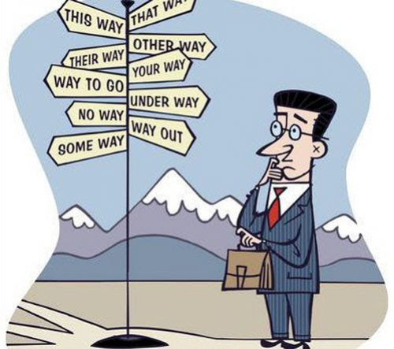
ข้อเสนอ
1. จึงเรียนมาเพื่อโปรดทราบ
2. ใช้ข้อมูลในการประกอบการเยี่ยมติดตามหรือพัฒนาระบบต่อไป
46

Slide 47
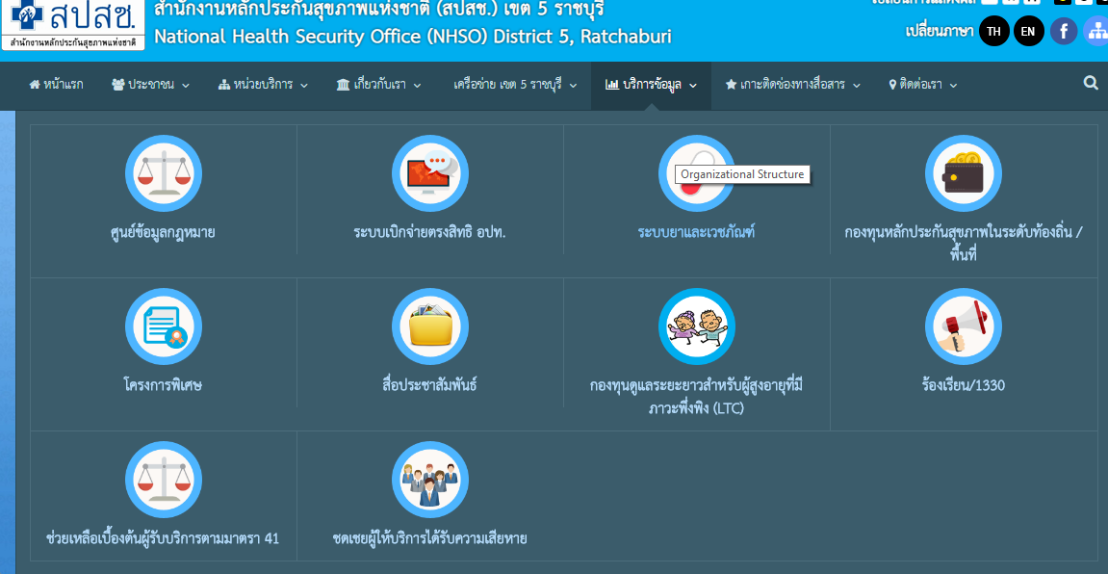
ช่องทางในการคืนข้อมูลและสื่อสาร https://ratchaburi.nhso.go.th/FrontEnd/index.aspx
47

Slide 48

Q&A

Slide 49


